Slide 1
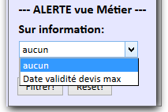
DOSSIER AFFAIRE: ALERTE SUR DATE
COMMENT VISUALISER DES ALERTES SUR DEPASSEMENT DE DATE?
Dans la liste des dossiers, la vue spécifique suivante permet de visualiser des alertes sur une échéance atteinte sur une date.
COMMENT UTILISER ?
- Choisir la vue suivante
Dans la fenêtre de filtre, ajout dans le filtre 3 à la fin de toutes les dates d'une liste permettant de filtrer sur une alerte : ALERTE vue Métier
 On peut rajouter autant d’alerte que vous le souhaitez. La mise en place de nouvelles alertes est réalisée par le support oleweb sur simple demande.
Choisissez l’alerte souhaitée
Cliquez sur FILTRER
- La vue affiche tous les dossiers avec la date concernée ainsi que le décompte en nombre de jour.
Supérieur 15 jours avant la date max : affichage en bleu
Entre 15 jours et 7 jours avant la date max : affichage en orange
Inférieur à 7 jours et dépassé : Affichage en rouge gras.

